Slide 1
Electron
Создание нативных кроссплатформенных приложений с использованием веб-технологий

Slide 2

Что такое Electron

Slide 3
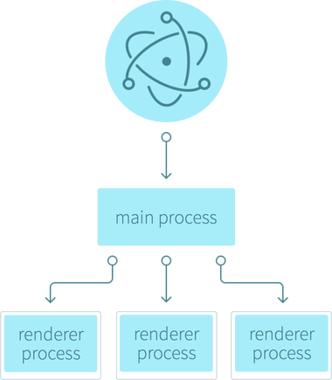
Main & render processes

Slide 4
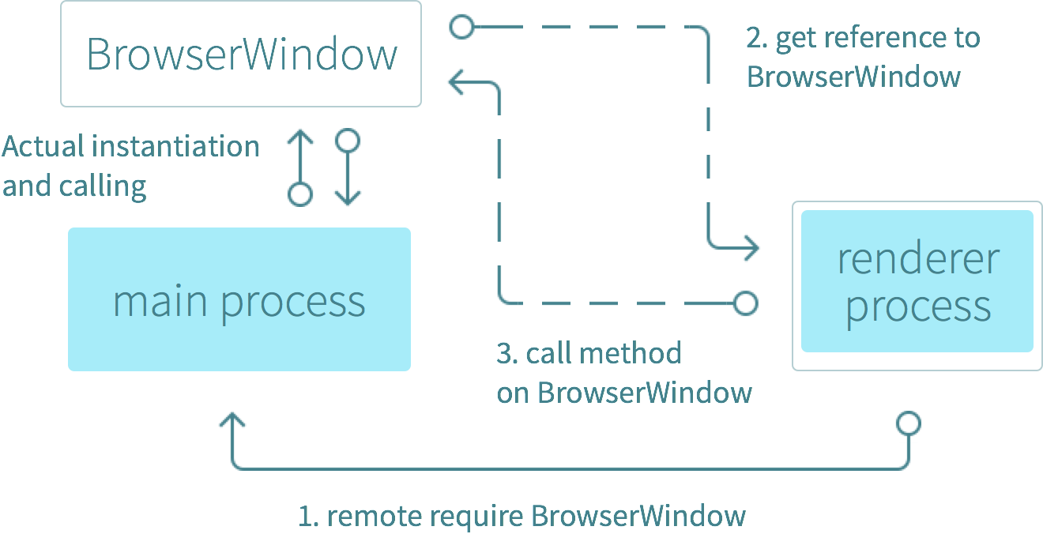
Связь между процессами

Slide 5
Несколько крутых возможностей
Полноценный браузер с доступом к отладчику, localStorage, Cookies и пр;
Встроенный автоапдейтер приложения;
Встроенный crash reporter с отправкой сообщений на удаленный сервер;
Возможность установки браузерных расширений;
Доступ к флагам и использование самых новых браузерных функций.

Slide 6
Несколько не очень крутых деталей
Автоапдейтер плохо работает из коробки;
Проблемные места на разных платформах;
Невысокая производительность.

Slide 7
Интересные ссылки
https://gist.github.com/mrmlnc/bd130dc6852fe423ec03 - краткое описание большинства методов API (на русском)
https://github.com/sindresorhus/awesome-electron - Awesome Electron
https://habrahabr.ru/post/316880/ - создание приложения для создания скриншотов, их редактирования и публикации на сервер
https://github.com/chentsulin/electron-react-boilerplate - Electron-React-Boilerplate

Slide 8
Спасибо за внимание ☺

